Slide 1
算法一
讲师：刘少凡

Slide 2
目录
排序
Nim

Slide 3
排序算法
插入排序
选择排序
冒泡排序
归并排序（重要）
堆排序（重要）
快速排序（重要）
……

Slide 4
插入排序
插入排序的基本操作就是将一个数据插入到已经排好序的有序数据中，从而得到一个新的、个数加一的有序数据
时间复杂度O(n^2)

Slide 5
排序算法
插入排序
选择排序
冒泡排序
归并排序（重要）
堆排序（重要）
快速排序（重要）
……

Slide 6
选择排序
工作原理是每一次从待排序的数据元素中选出最小（或最大）的一个元素，存放在序列的起始位置，直到全部待排序的数据元素排完。
时间复杂度O(n^2)

Slide 7
排序算法
插入排序
选择排序
冒泡排序
归并排序（重要）
堆排序（重要）
快速排序（重要）
……

Slide 8
冒泡排序
它重复地走访过要排序的数列，一次比较两个元素，如果他们的顺序错误就把他们交换过来。走访数列的工作是重复地进行直到没有再需要交换，也就是说该数列已经排序完成。
时间复杂度O(n^2)

Slide 9
排序算法
插入排序
选择排序
冒泡排序
归并排序（重要）
堆排序（重要）
快速排序（重要）
……

Slide 10
归并排序
分治思想：将大规模问题分解成相同的小规模问题
时间复杂度O(nlogn)

Slide 11
排序算法
插入排序
选择排序
冒泡排序
归并排序（重要）
堆排序（重要）
快速排序（重要）
……

Slide 12
堆排序
1991年的计算机先驱奖获得者、斯坦福大学计算机科学系教授罗伯特·弗洛伊德(Robert W．Floyd）和威廉姆斯(J．Williams）在1964年共同发明了著名的堆排序算法（ Heap Sort )

Slide 13
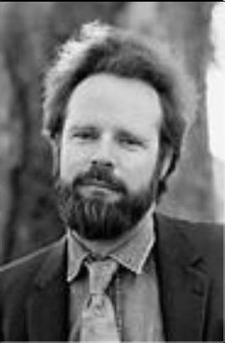
罗伯特·弗洛伊德
1953年获得文学学士学位
图灵奖得主
堆排序和Floyd-Warshall算法的创始人之一

Slide 14
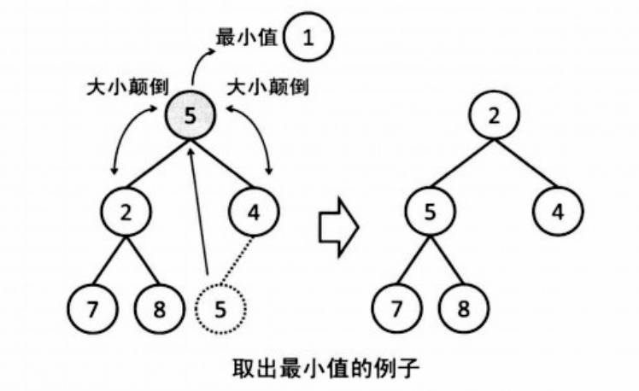
堆排序
上一节课讲到的堆是什么？
堆是保证儿子的值一定不小于父亲值得二叉树，它的根节点一定是最小值，并且将根节点删除后，新的根节点依然会是最小值

Slide 15
如何利用堆来排序呢？
根据堆的性质，只需要将待排序的所有数依次插入堆，然后再每次取出最小值，直到堆为空，自然就得到了从小到大排序后的数据
复杂度：每次插入每次取出都是O(logn)，插入+取出总共2n次，所以总复杂度O(nlogn)

Slide 16
排序算法
插入排序
选择排序
冒泡排序
归并排序（重要）
堆排序（重要）
快速排序（重要）
……

Slide 17
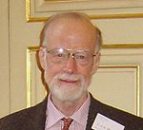
快速排序
由C. A. R. Hoare在1962年提出
ACM Turing Award for "fundamental contributions to the definition and design of programming languages". 1980
Harry H. Goode Memorial Award (1981)
Fellow of the Royal Society (1982)
Honorary Doctorate of Science by the Queen's University Belfast (1987)
Knighted for services to education and computer science (2000)
Kyoto Prize for Information science (2000)
Fellow of the Royal Academy of Engineering (2005)
Computer History Museum (CHM) in Mountain View, California Fellow of the Museum "for development of the Quicksort algorithm and for lifelong contributions to the theory of programming languages" (2006)
Honorary Doctorate of Science from the Department of Informatics of the Athens University of Economics and Business (AUEB) (2007)
IEEE John von Neumann Medal (2011)

Slide 18
快速排序
快速排序最坏情况下复杂度O(n^2)
期望时间复杂度是O(nlogn)
但是通常情况下，快排是实际排序应用中最好的选择
（实际应用中，快排一般会比堆排序快）
Why？

Slide 19
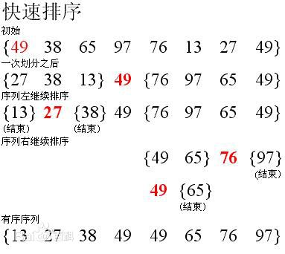
快速排序
设要排序的数组是A[0]……A[N-1]，首先任意选取一个数据（通常选用数组的第一个或者最后一个数）作为关键数据，然后将所有比它小的数都放到它前面，所有比它大的数都放到它后面，这个过程称为一趟快速排序。
这样其实就得到了该关键元素应该在的位置

Slide 20
快速排序
通过一趟排序将要排序的数据分割成独立的两部分，其中一部分的所有数据都比另外一部分的所有数据都要小，然后再按此方法对这两部分数据分别进行快速排序。

Slide 21
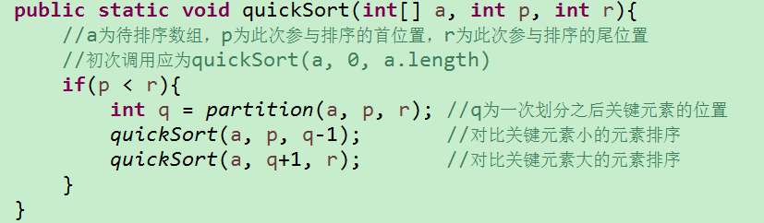
代码实现

Slide 22
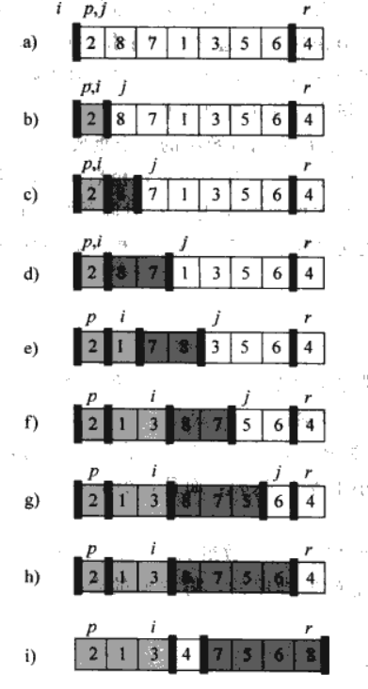
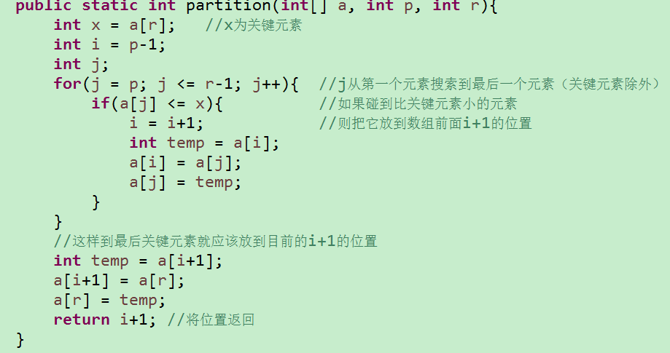
代码实现

Slide 23
性能分析
最坏情况O(n^2)出现在什么时候？
原数组已经排好序的情况下
如何避免？
每次随机选取关键元素（在之前，关键元素一直选取的都是数组首元素）

Slide 24
如何随机选取？
方法一：随机数
方法二：直接调用Arrays.sort(a)，a为待排序数组
注：必须学会自己手写基本快排

Slide 25
其他排序
线性时间排序（算法导论一书有介绍）

Slide 26
稳定排序与不稳定排序
序列中值相同的两个数的相对位置在排序后是否会发生改变

Slide 27
目录
排序
Nim

Slide 28
Nim
Nim是一系列游戏的统称，或者说这些游戏基本都是Nim的变体
我记得李周军老师上离散2的时候讲过一个游戏

Slide 29
下面来玩游戏吧
Alice与Bob在玩这样一个游戏。给定k个数字a1，a2，……，ak。一开始，有x枚硬币，Alice和Bob轮流取硬币。每次所取硬币的枚数一定要在a1~ak之中。Alice先取，取走最后一枚硬币的一方获胜。当双方都采取最优策略时，谁会获胜？
题目假定a1~ak中一定有1（这样能保证一定能正好取完所有硬币）
样例输入：x = 9，k = 2，a = {1, 4}
样例输出：Alice

Slide 30
该如何考虑？
当x和k都很小时，很容易得到结果，当x和k比较大的时候呢？
考虑当轮到自己时，还有j枚硬币的情况：
1、如果此时j=0，说明对手已经将硬币取光，对手胜，此时为必败态
2、如果对于某个i(1<=i<=k)，j-ai是必败态的话，j就是必胜态（此时只需要取走ai枚硬币，对手就是必败态，自己也就必胜了）
3、如果对于任意i(1<=i<=k)，j-ai都是必胜态，那么j就是必败态（无论怎么取，对手都必胜）

Slide 31
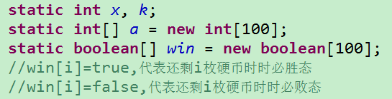
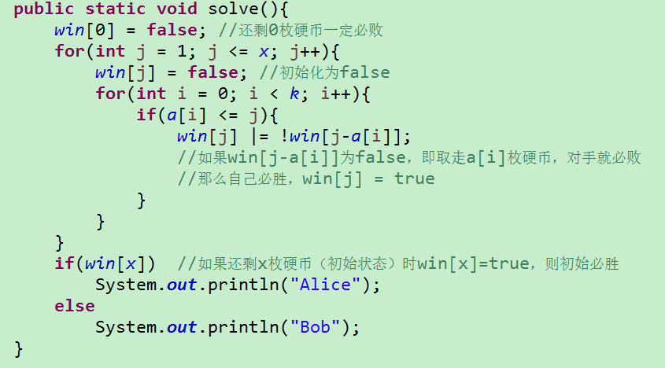
代码实现

Slide 32
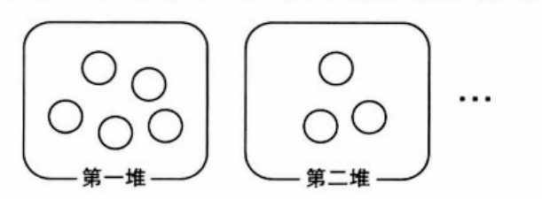
Nim
有n堆石子，每堆各有ai颗。Alice和Bob轮流从非空的石子堆中取走至少一颗石子。Alice先取，取光所有石子的一方获胜。当双方都采取最优策略时，谁获胜？
样例输入：n = 3，a = {1,2,4}
样例输出：Alice
样例输入：n = 3，a = {1,2,3}
样例输出：Bob

Slide 33
Nim游戏的结论
a1 XOR a2 XOR … XOR an != 0为必胜态
a1 XOR a2 XOR … XOR an == 0为必胜态
XOR为位异或运算（离散数学应该学过）
至于这个结论是怎么推导出来的。。。我也不知道

Slide 34

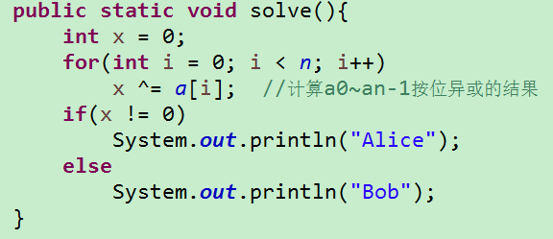
代码实现

Slide 35
课后作业
POJ No.1704
N枚硬币排成一个圈。Alice和Bob轮流从中取一枚或两枚硬币。不过，取两枚时，所取的两枚硬币必须是连续的。硬币取走之后留下空位，相隔空位的硬币视为不连续。Alice先取，取走最后一枚硬币的一方获胜。当双方都采取最优策略时，谁会获胜？
0 <= n <= 1000000
自己实现课上没有给出源代码的几种排序方法

Slide 36
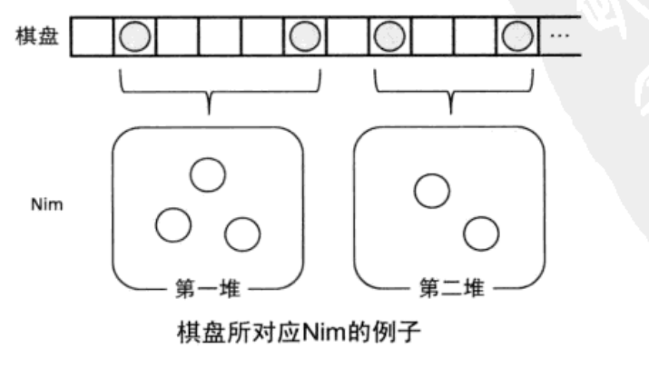
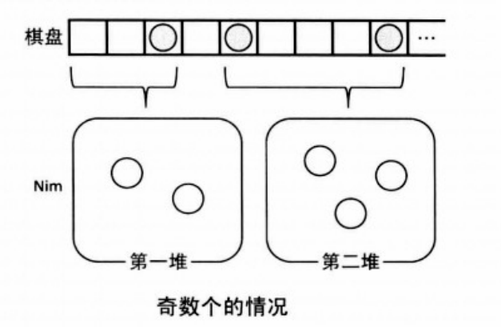
课后作业提示 POJ No.1704

Slide 37
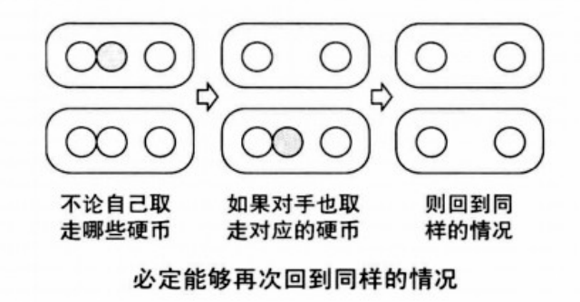
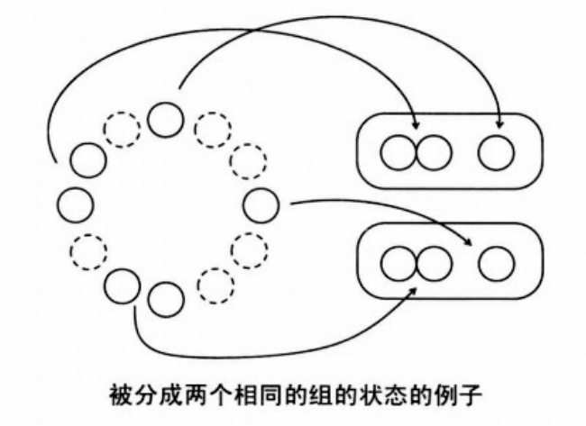
课后作业提示二
必败态

Slide 38
